Slide 1

Factores que inciden en el logro de aprendizaje en escuelas con bajo nivel socioeconómico
Taller de proyecto
Grupo 4
Integrantes
Felipe Riquelme Becerra
Jorge Sepúlveda Sepúlveda
Manuel Sanhueza Moncada
Osvaldo Vázquez Ortega
Verónica Canales Guerrero

Slide 2
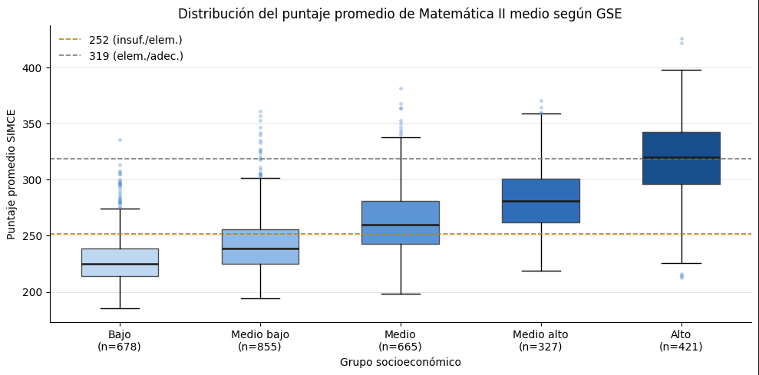
El problema
En Chile, el rendimiento académico de los estudiantes está fuertemente asociado con el nivel socioeconómico.
Fuente: Elaboración propia a partir de bases de datos del proceso del Simce 2° medio 2024. Ministerio de Educación.

Slide 3


El problema
No obstante, existen investigaciones que muestran que ciertas escuelas logran superar sus condiciones de partida y obtienen resultados superiores a los esperados en su contexto.
¿Quién dijo que no se puede?
Bellei, C., Muñoz, G., Pérez, L.M. y Raczynski, D. (2004)

Slide 4
Pregunta de investigación
¿Qué caracteriza a las escuelas de un nivel socioeconómico bajo que alcanzan mejores logros de aprendizaje que otras escuelas en condiciones similares?

Slide 5
Objetivo
Identificar los factores asociados a mejores logros SIMCE en establecimientos de GSE bajo y medio-bajo, mediante perfilamiento (clustering) y modelos de clasificación.
Entidad a analizar
Establecimientos educacionales con enseñanza media
Comportamiento a estudiar
Logro de aprendizaje SIMCE Matemática 2°M en escuelas GSE bajo/medio-bajo

Slide 6


¿Cuál es el perfil de estas escuelas?
Tarea de clustering
Objetivo
Identificar perfiles de establecimientos de NSE bajo y medio-bajo según sus características de proceso y contexto, para luego ver qué perfiles se asocian a mejores logros.
Variables de agrupación
Proceso escolar: clima y convivencia escolar, tasa de asistencia de 2° medio y
estereotipos de género del estudiantado (3 variables).
Fuera del agrupamiento: el resultado (puntaje, target) y el contexto (IVE, dotación docente), reservados para verificar después si los grupos quedan comparables.
Entidad a agrupar
Establecimiento educacional de enseñanza media (llave: RBD), filtrado al subconjunto de NSE bajo y medio-bajo.
Algoritmos
K-Means (modelo final, k=2)
Aglomerativo (Ward) (contraste de método)
Gaussian Mixture (verificación de estabilidad)
Selección de k y evaluación:
Cuantitativa: silhouette, Davies-Bouldin, Calinski-Harabasz.
Estabilidad: 20 semillas y contraste entre algoritmos (ARI).
Regla fijada antes de mirar: se adopta el máximo de silhouette.

Slide 7

¿Qué distingue a las escuelas que rinden mejor?
Tarea de predicción
Objetivo
Identificar qué factores distinguen los niveles de logro SIMCE Matemática entre establecimientos de NSE bajo y medio-bajo.
Desafío de desbalance: las clases están fuertemente desbalanceadas (≈75% insuficiente; minoría en elemental/adecuado).
Modelos
Baseline: clasificador de clase mayoritaria (predecir siempre "insuficiente"). Vara mínima
Interpretable: regresión logística
Predictivos: Random Forest (captura efectos que la logística no puede)
Variable objetivo
Lo que se busca predecir: nivel de logro SIMCE Matemática de 2° medio en dos clases: insuficiente y elemental o adecuado, según los Estándares de Aprendizaje de la Agencia de Calidad de la Educación.
Variables predictoras
Clima y convivencia, estereotipos de género, IVE, Asistencia 2° medio, % docentes en tramo avanzado o superior, Part. subvencionado, SLEP (variables categóricas, referencia: Municipal).
Evaluación
Métricas: AUC, matriz de confusión, precisión, recall, F1 (macro) y balanced accuracy.
Todos los modelos se comparan directamente contra el baseline establecido.

Slide 8
Exploración de datos
1
2
3
4
5
6
Base inicial
3.000
SIMCE Mat. 2°M
2024, todos
los GSE
Variable objetivo
2.966
97 puntajes no representativos
Se utilizan resultados del Simce 2023 para completar establecimientos sin respuesta (68 imputados)
Confiabilidad
2.947
19 casos con 6 o menos estudiantes evaluados
Casos de interés
1.533
• 678 GSE bajo
• 855 GSE medio-bajo
Cruce de fuentes
1.526
IDPS, género, asistencia, IVEy docentes, 7 sin IDPS
Muestra final
1.429
97 con 10% o más sin dato en género (uno de ellos, además, sin asistencia)
Definición de la base
Tratamiento de valores perdidos

Slide 9
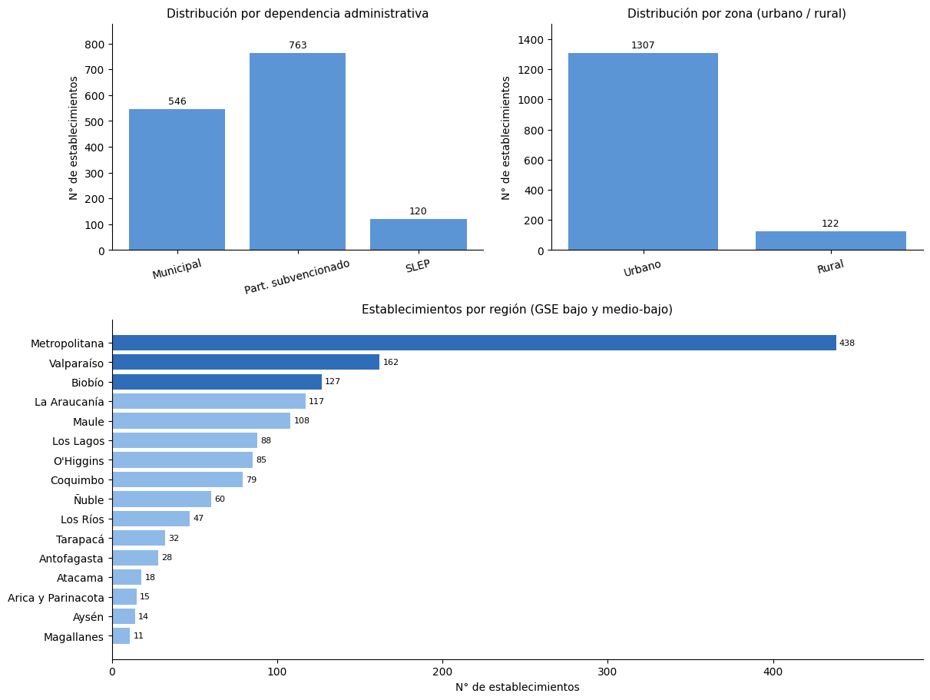
Exploración de datos
Características de los establecimientos
Principales características
• Nivel socioeconómico: 44% de los establecimientos son de GSE bajo y 56% de GSE medio-bajo.
• Dependencia administrativa: 53% particulares subvencionados, 38% municipales y 8% SLEP.
• Distribución geográfica: 91% urbano y 9% rural.
• Concentración regional: mayor parte en la RM (31%), seguido por Valparaíso (11%) y Biobío (9%).

Slide 10
Exploración de datos
Características de los establecimientos: estadísticos descriptivos
Variable | Media | D.E. | Mín | P25 | Mediana | P75 | Máx
Puntaje Matemática 2°M | 238.0 | 24.9 | 189.0 | 220.0 | 233.0 | 251.0 | 361.0
Autoestima y motivación (0-100) | 74.3 | 4.0 | 63.0 | 72.0 | 74.0 | 77.0 | 91.0
Clima y convivencia (0-100) | 75.2 | 4.4 | 62.0 | 72.0 | 75.0 | 78.0 | 92.0
Participación y formación ciudadana (0-100) | 77.2 | 4.9 | 60.0 | 74.0 | 77.0 | 80.0 | 95.0
Hábitos de vida saludable (0-100) | 71.7 | 4.7 | 55.0 | 69.0 | 72.0 | 75.0 | 87.0
% de acuerdo con estereotipos de género | 39.9 | 7.9 | 10.7 | 35.3 | 40.1 | 44.6 | 68.3
% docentes tramo avanzado o superior | 32.3 | 17.6 | 0.0 | 19.1 | 33.3 | 45.5 | 74.2
IVE media (0-1) | 0.89 | 0.06 | 0.59 | 0.85 | 0.90 | 0.93 | 1.00
Tasa de asistencia 2°M (0-1) | 0.86 | 0.06 | 0.52 | 0.83 | 0.87 | 0.90 | 0.99

Slide 11
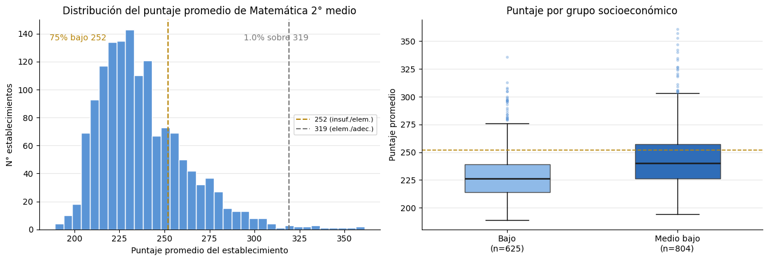
Exploración de datos
Rendimiento de los establecimientos
El puntaje promedio de matemáticas para 2do medio es de 238,0, con una mediana de 233 y rango entre 189 y 361.
La distribución es asimétrica a la derecha (skew 1,18; curtosis 2,08): la mayoría de las escuelas está bajo los 252 puntos, con presencia de outliers para los valores más altos en la prueba Simce.

Slide 12
Exploración de datos
Exploración respecto al objetivo: definición de la variable objetivo (target binario)
Insuficiente
1.075 - 75,2%
Insuficiente
1.075 - 75,2%
Elemental
339 - 23,7%
Elemental o adecuado
354 - 24,8%
Adecuado
15 - 1,0%
GSE medio y bajo representa el 46% de la matrícula a nivel nacional (GSE bajo 17,1% + medio-bajo 29,3%)
1 de cada 4 supera el nivel insuficiente (354 de 1.429 (24,8%))

Slide 13
Exploración de datos
Se exploraron distintas fuentes de datos que, de acuerdo con la literatura, podrían estar asociadas con el logro académico de los establecimientos:
Fuente | Indicadores evaluados
Indicadores de desempeño social y personal | Clima y convivencia escolar, motivación y autoestima académica, participación y formación ciudadana, hábitos de vida saludable
Cuestionario estudiantes | Estereotipos de género (roles del trabajo, desempeño académico, rasgos psicológicos)
Asistencia escolar 2024 | Tasa de asistencia anual de los estudiantes de 2do medio
Nivel de experiencia de los profesores | Porcentaje de profesores en tramo avanzado y experto de su carrera docente
Índice de vulnerabilidad escolar | Porcentaje de estudiantes en condición de vulnerabilidad prioritaria. Construido por JUNAEB para asignación del Programa de Alimentación Escolar (PAE)

Slide 14
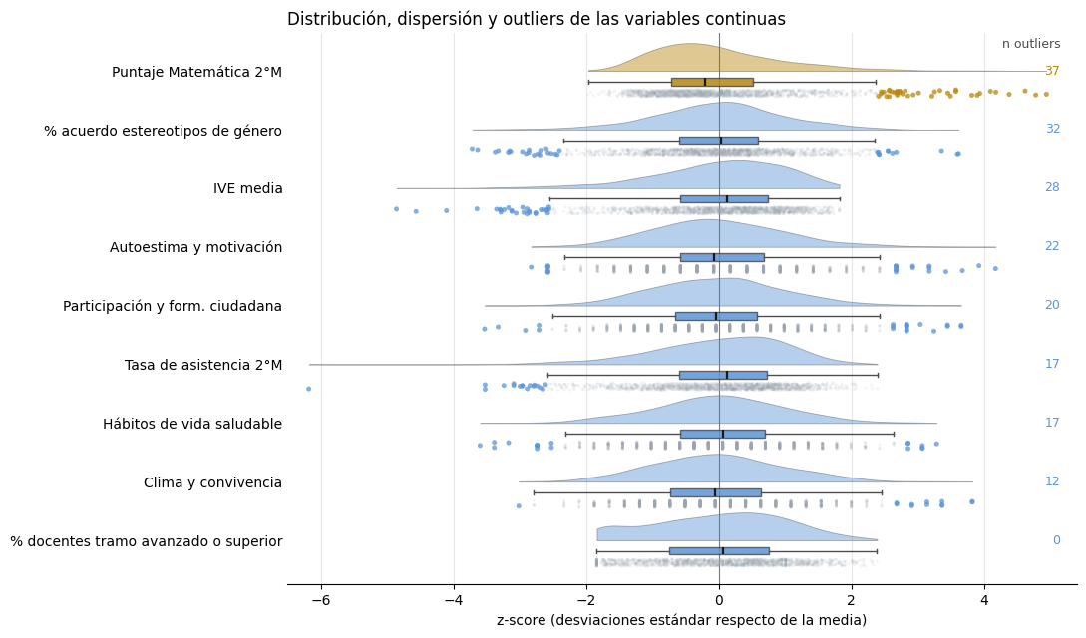
Exploración de datos
Análisis de outliers

Slide 15
Exploración de datos
Exploración respecto al objetivo: poder discriminante univariado
Ninguna variable predice por sí sola: Los AUC se mueven entre 0,54 y 0,70: capacidad discriminante moderada
Variable | r con promedio matemáticas | AUC | Cohen's d | Sentido
Clima y convivencia | 0.364 | 0.704 | 0.76 | directo
Tasa de asistencia 2°M | 0.329 | 0.697 | 0.68 | directo
Autoestima y motivación | 0.322 | 0.684 | 0.70 | directo
Participación y formación ciudadana | 0.306 | 0.681 | 0.67 | directo
Hábitos de vida saludable | 0.220 | 0.635 | 0.48 | directo
Estereotipos de género | -0.240 | 0.629 | -0.47 | inverso
IVE media | -0.141 | 0.596 | -0.25 | inverso
% docentes tramo avanzado o superior | -0.033 | 0.539 | -0.12 | sin señal
El clima escolar es el mejor predictor individual
AUC 0,704 y la mayor diferencia entre grupos (d = 0,76): los establecimientos que superan el nivel insuficiente promedian 77,6 puntos en convivencia frente a 74,4 de los que no lo superan.
La asistencia es la variable de proceso más fuerte
AUC 0,697. La brecha es de casi 4 puntos porcentuales de asistencia anual: 88,7% contra 85,1%.
Los estereotipos de género operan en sentido inverso
A mayor presencia de creencias estereotipadas entre los estudiantes, menor probabilidad de superar el nivel (r = −0,240).
El tramo de carrera docente no discrimina
AUC 0,539, prácticamente azar.

Slide 16
Exploración de datos
Exploración respecto al objetivo: variables categóricas
La dependencia administrativa es la variable categórica más asociada al logro
Un tercio de los particulares subvencionados supera el nivel insuficiente (34,5%), frente a uno de cada siete municipales (14,3%) y uno de cada nueve SLEP (10,8%).
El GSE sigue discriminando dentro del grupo objetivo
Aunque la base ya está restringida a los dos grupos más bajos, la brecha entre medio-bajo (33,0%) y bajo (14,2%) es de más del doble.
La diferencia entre urbano y rural no aporta información
Rural 22,1% y urbano 25,0%, una diferencia dentro del margen esperable dado que solo hay 122 establecimientos rurales.
Dimensión | Categoría | n | % sobre el corte | Puntaje medio | Cramer's V
Dependencia | Part. subvencionado | 763 | 34.5 | 244.2 | 0.241
 | Municipal | 546 | 14.3 | 230.9
 | SLEP | 120 | 10.8 | 230.9
GSE | Medio bajo | 804 | 33.0 | 244.4 | 0.213
 | Bajo | 625 | 14.2 | 229.8
Zona | Urbano | 1307 | 25.0 | 238.4 | 0.016
 | Rural | 122 | 22.1 | 233.6

Slide 17
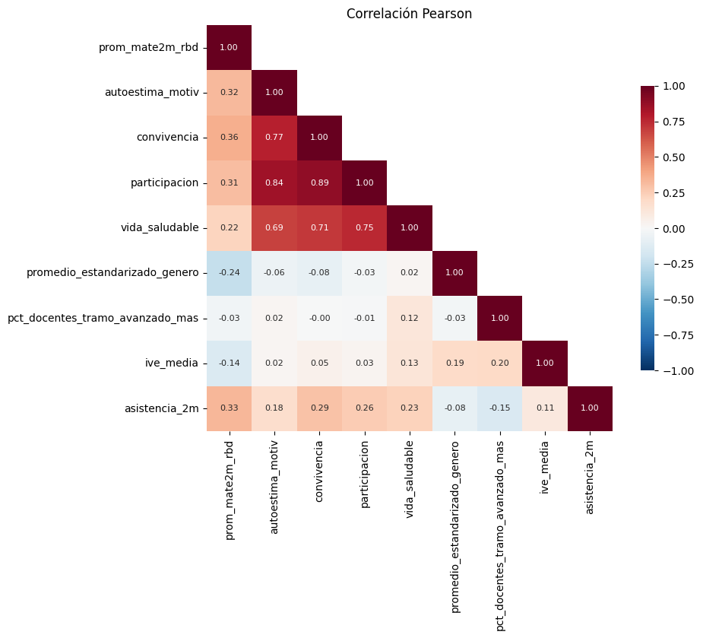
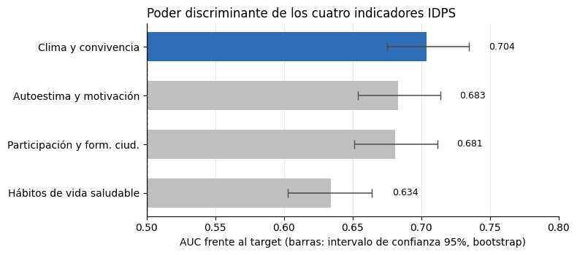
Exploración de datos
Selección de variables: un indicador de IDPS
Alta correlación entre IDPS
Las correlaciones entre los cuatro indicadores van de 0,69 a 0,89. Aunque son constructos distintos por diseño, en la práctica las escuelas que puntúan alto en uno puntúan alto en todos.
En clustering, incluir los cuatro aportaría cuatro veces la misma dimensión al cálculo de distancias. En clasificación, los coeficientes se reparten de forma inestable entre variables casi idénticas y dejan de ser interpretables.
Por qué clima y convivencia escolar
Es el factor de proceso que la literatura sobre escuelas efectivas asocia al logro académico. Es la dimensión más accionable desde la gestión escolar, y encabeza el poder discriminante entre los cuatro con un AUC de 0,704, manteniendo la primera posición en el 95% de las réplicas (1.000).

Slide 18
Tarea de clustering
Clustering
Qué agrupamos y, sobre todo, qué dejamos fuera
AGRUPAN · 3 variables de proceso
· Clima y convivencia escolar
· Tasa de asistencia 2° medio
· Estereotipos de género
RESERVADO · contexto
· Índice de vulnerabilidad (IVE)
· % docentes tramo avanzado+
· Dependencia y zona
RESERVADO · resultado
· Puntaje Matemática 2°M
· target_bin (≥ 252 puntos)
• Si el resultado entrara como insumo, los grupos se separarían por logro por construcción y no probarían nada.
• Al dejar el contexto fuera podemos verificar después si los grupos quedaron comparables en nivel socioeconómico. Es lo que convierte «en condiciones similares» en algo medido y no supuesto.
• Estandarización obligatoria: convivencia va de 62 a 92, asistencia de 0,52 a 0,99 y género es un z-score. Sin StandardScaler, la convivencia dominaría la distancia euclidiana.
1.429 establecimientos · sin valores perdidos en las tres variables · fuente: tarea_clustering.ipynb

Slide 19
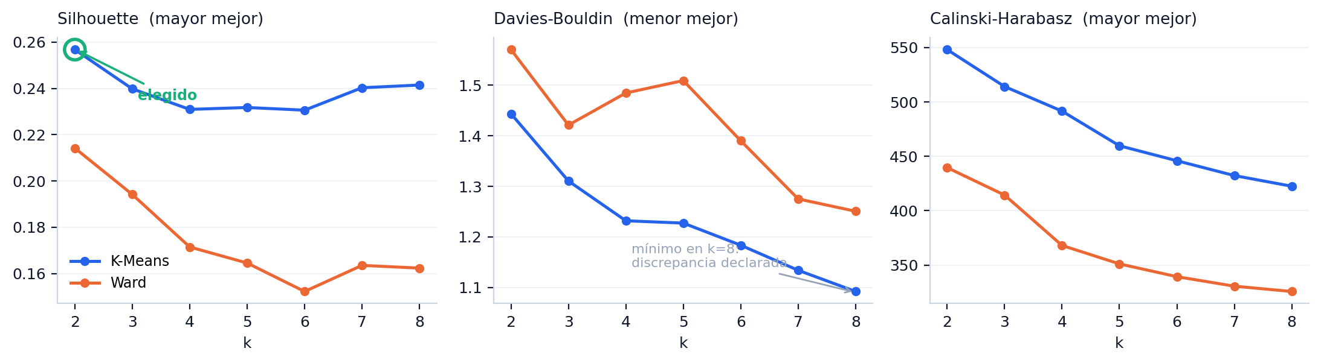
Tarea de clustering
Clustering
Cómo elegimos el número de grupos y el algoritmo
• Regla fijada antes de mirar: máximo de silhouette. Gana K-Means con k=2 (0,257).
• Calinski-Harabasz coincide (máximo en k=2, 548,1).
• Davies-Bouldin no acompaña: su mínimo está en k=8. Lo declaramos; k=8 fragmenta sin ganar interpretación.
• Estructura moderada, no fuerte: 0,257 describe un gradiente segmentado, no dos poblaciones separadas.
• Estable entre semillas: 20 semillas, ARI mínimo 0,986.
• No entre algoritmos: ARI 0,411 con Ward y 0,642 con GMM. El eje es sólido; la frontera depende del método.
El target no participó en ningún momento de la elección de k: el cruce con el resultado es análisis posterior.

Slide 20
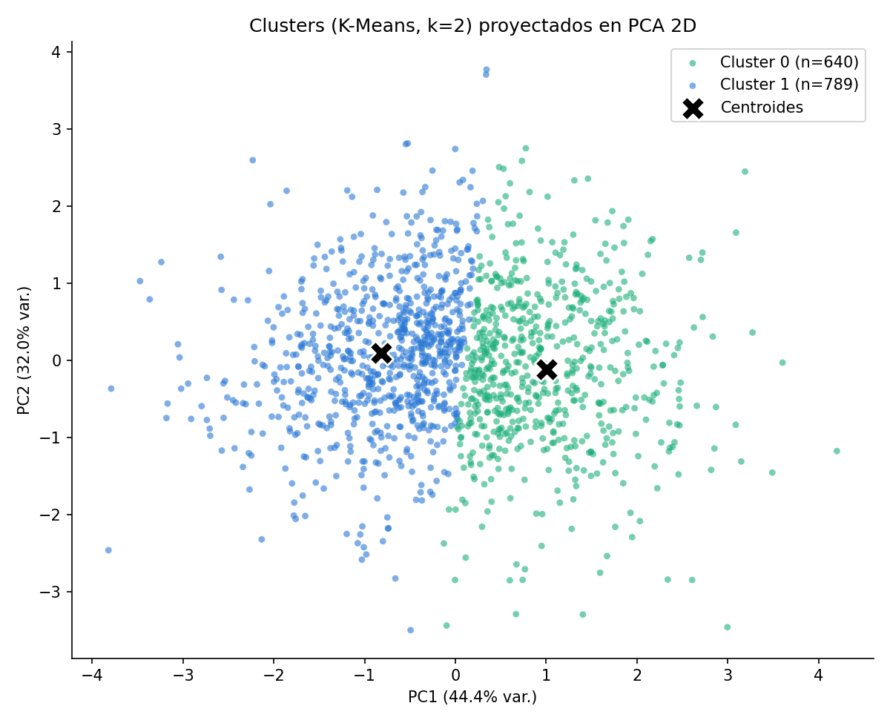
Tarea de clustering
Clustering
Los dos grupos que aparecen
 | Cluster 0 | Cluster 1
Establecimientos | 640 · 44,8% | 789 · 55,2%
Convivencia | 78,1 | 72,9
Asistencia 2°M | 0,895 | 0,832
Estereotipos de género | −0,107 | +0,080
• PC1 (44,4%) es el eje de procesos: carga casi igual en convivencia (+0,669) y asistencia (+0,666). Es el que separa.
• PC2 (32,0%) es género (+0,944), y ahí los grupos casi no se distinguen.
• 76,4% de varianza retenida: la figura 2D representa fielmente el espacio.
Las nubes se tocan: no hay frontera vacía, coherente con silhouette 0,257.

Slide 21
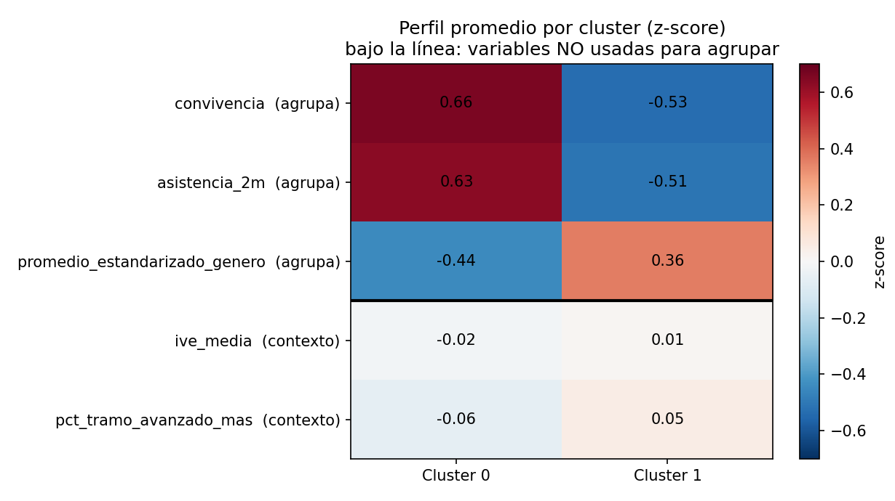
Tarea de clustering
Clustering
El hallazgo: mismas condiciones, resultados distintos
Sobre la línea agrupan. Bajo la línea, no.
No se usó para agrupar | Cl. 0 | Cl. 1
IVE medio (vulnerabilidad) | 0,888 | 0,890
% docentes tramo avanzado+ | 31,2 | 33,2
Puntaje Matemática 2°M | 248,4 | 229,6
% sobre 252 puntos | 41,6 | 11,2
0,002
de diferencia en IVE (DE ≈ 0,06)
30,4 pp
de brecha sobre el corte
• Con el nivel socioeconómico igualado, lo que separa a las escuelas que rinden mejor son sus procesos internos.
Advertencia: los grupos quedan igualados en IVE pero no en dependencia (Cl. 0: 68,1% part. subv.; Cl. 1: 47,5% municipal). Parte de la brecha puede ser efecto de sector.

Slide 22
Tarea de clustering
Clustering
Revisión de casos: cinco escuelas típicas de cada grupo
Criterio: menor distancia euclidiana al centroide en el espacio estandarizado. IVE y puntaje se muestran solo como contexto: no intervinieron en el agrupamiento.
Cluster 0 — procesos favorables (n=640)
Establecimiento | Comuna | Dependencia | Conviv. | Asist. | IVE | Puntaje
Colegio Los Pensamientos | La Granja | Part. subv. | 78 | 0,891 | 0,881 | 268
Centro Educacional London | La Florida | Part. subv. | 78 | 0,902 | 0,882 | 233
Colegio Cristóbal Colón | Coquimbo | Part. subv. | 78 | 0,897 | 0,893 | 295
Liceo Part. Libertad | Villarrica | Part. subv. | 77 | 0,893 | 0,964 | 260
Colegio San Juan Bautista | Ovalle | Part. subv. | 79 | 0,904 | 0,828 | 250
Cluster 1 — procesos más débiles (n=789)
Establecimiento | Comuna | Dependencia | Conviv. | Asist. | IVE | Puntaje
Liceo Nueva Zelandia | Santa Juana | Municipal | 73 | 0,836 | 0,948 | 241
Liceo Bic. Domingo Santa María | Iquique | SLEP | 73 | 0,841 | 0,764 | 234
Liceo de Yungay | Yungay | Municipal | 73 | 0,819 | 0,958 | 249
Liceo Carelmapu | Maullín | Municipal | 74 | 0,834 | 0,872 | 216
Liceo Gabriela Mistral | Independencia | Municipal | 73 | 0,831 | 0,733 | 242
Pertenecer a un grupo no determina el resultado: entre los típicos del Cluster 0 hay escuelas de 233 y de 295 puntos. Las diferencias son de promedios, con fuerte solapamiento.

Slide 23
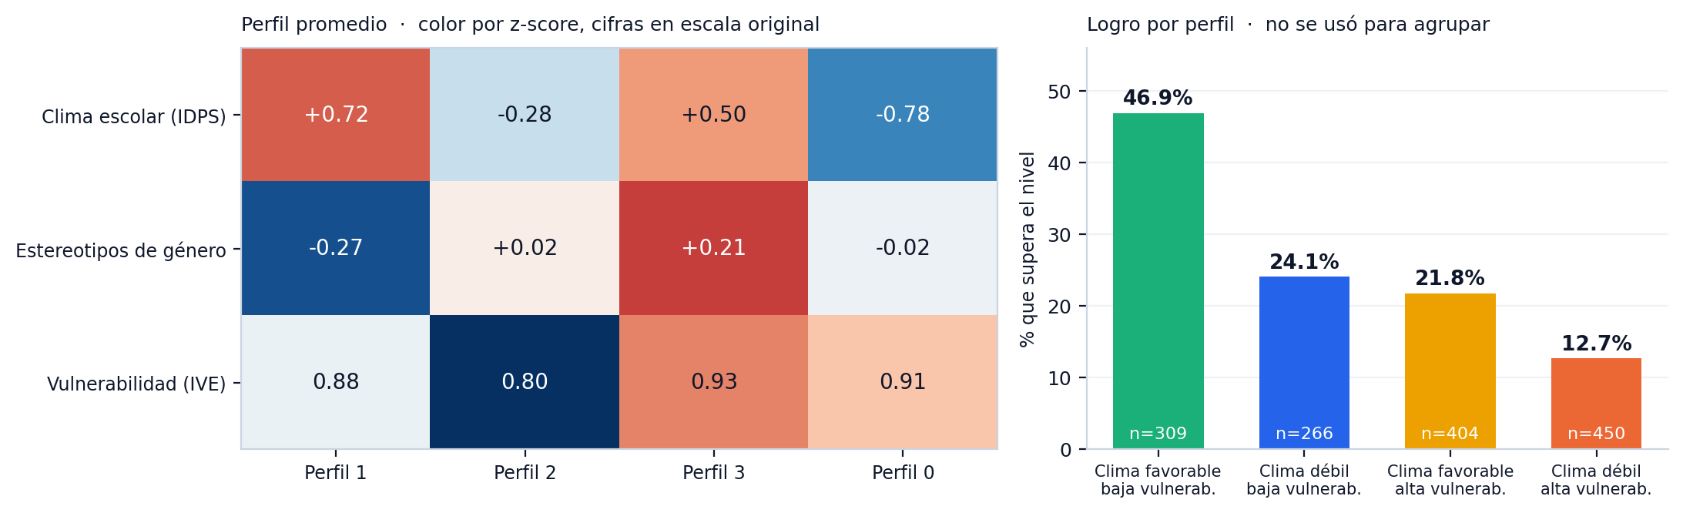
Tarea de clustering
Clustering
Robustez: ¿y si el contexto sí entra al agrupamiento?
• Otro espacio: índice de clima (4 IDPS), género e IVE dentro. k=4.
• Hopkins 0,819 antes de agrupar: los datos no son ruido uniforme.
• Silhouette plana (0,23–0,25): no hay k óptimo; elegimos 4 por interpretabilidad y lo declaramos.
• ANOVA F = 50,3 (p ≈ 6×10⁻³¹) y χ² perfil × target p ≈ 1×10⁻²⁵. Cinco de seis pares significativos con Bonferroni.
• La excepción es la clave: clima favorable con alta vulnerabilidad (21,8%) empata con clima débil y baja vulnerabilidad (24,1%).
Lectura conjunta: la vulnerabilidad fija el techo; los procesos mueven dentro de ese techo. El Estado actúa sobre el techo; la escuela, dentro de él.

Slide 24
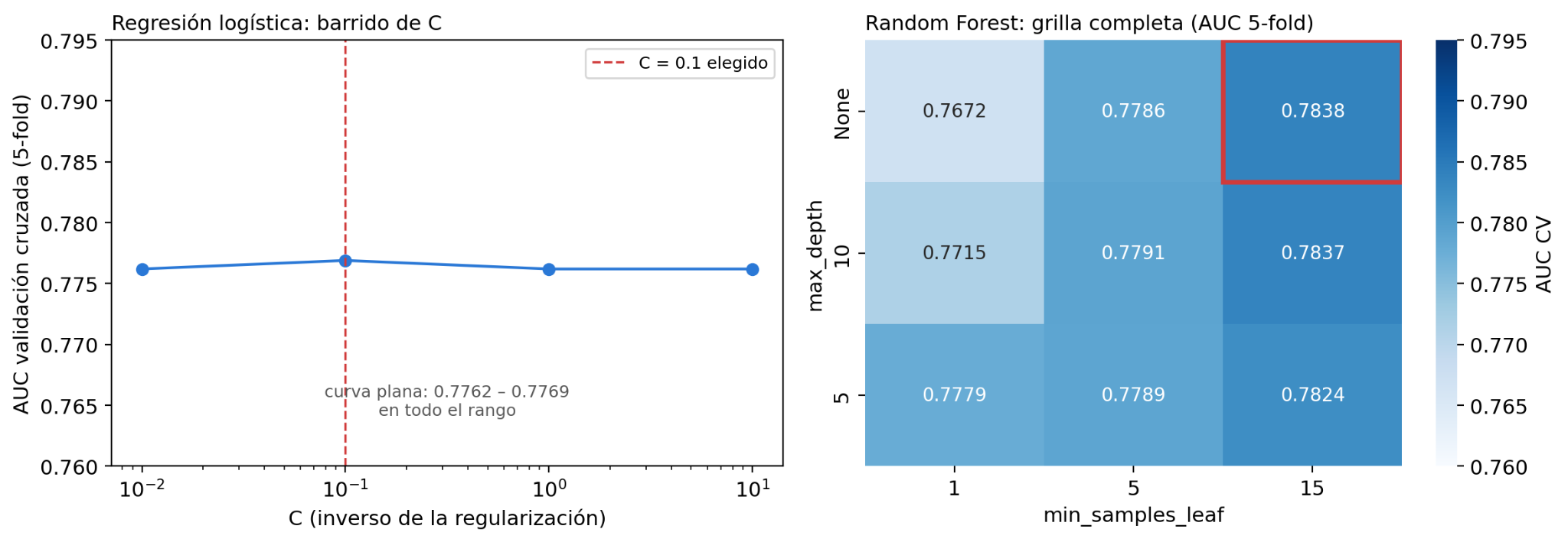
Clasificación
Ajuste de hiperparámetros y tratamiento del desbalance
Método y desbalance
GridSearchCV: Exhaustivo con StratifiedKFold (k=5) optimizando AUC-ROC. Mantiene 24,8% de clase positiva por pliegue.
Tratamiento: class_weight="balanced" sin remuestreo.
Regresión logística
Barrido de C ∈ {0,01 · 0,1 · 1 · 10}. El AUC es plano en todo el rango (0,7762 a 0,7769).
Se fija C = 0,1 para evitar que los coeficientes se encojan y pierdan interpretabilidad.
Random Forest
Evaluación de 9 combinaciones de max_depth × min_samples_leaf (300 árboles).
• El mejor resultado: max_depth=None con min_samples_leaf=15 → AUC 0,7838.
• Importa el tamaño de hoja, no la profundidad: con hoja = 1 el AUC cae a 0,7672.

Slide 25
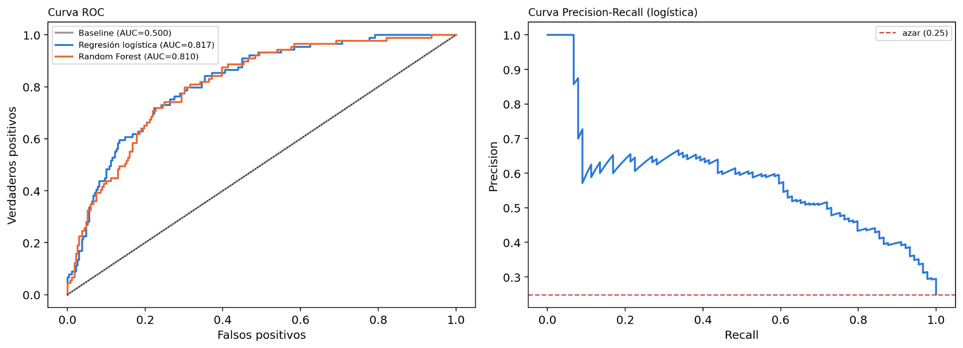
Clasificación
Evaluación de los modelos
Modelo | AUC test | AUC 5-fold | D.E. | F1 macro | Bal. acc.
Baseline (clase mayoritaria) | 0,500 | 0,500 | 0,000 | 0,429 | 0,500
Regresión logística | 0,817 | 0,783 | 0,014 | 0,696 | 0,744
Random Forest | 0,810 | 0,788 | 0,004 | 0,709 | 0,735
• La cifra que se reporta es el AUC de validación cruzada, no la del split único: 0,783 ± 0,014 la logística y 0,788 ± 0,004 el bosque.
• La diferencia entre los modelos cae dentro del margen de error. Se mantiene la logística como modelo principal por interpretabilidad.

Slide 26
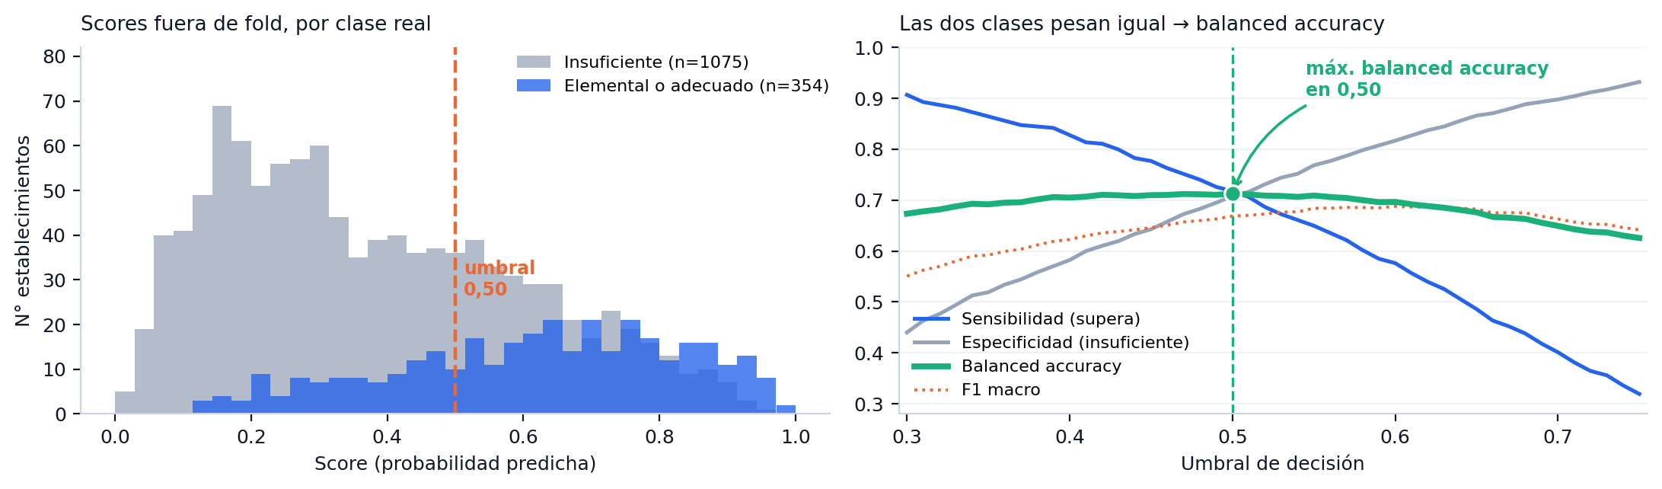
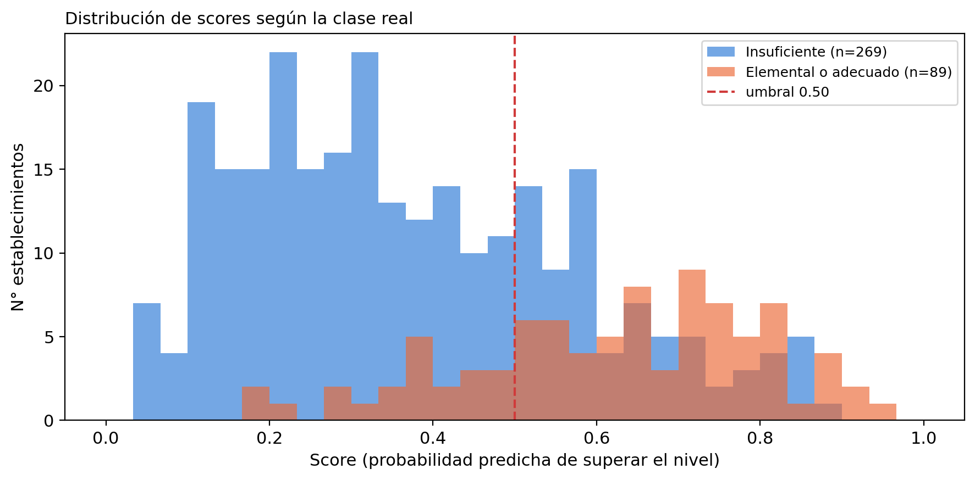
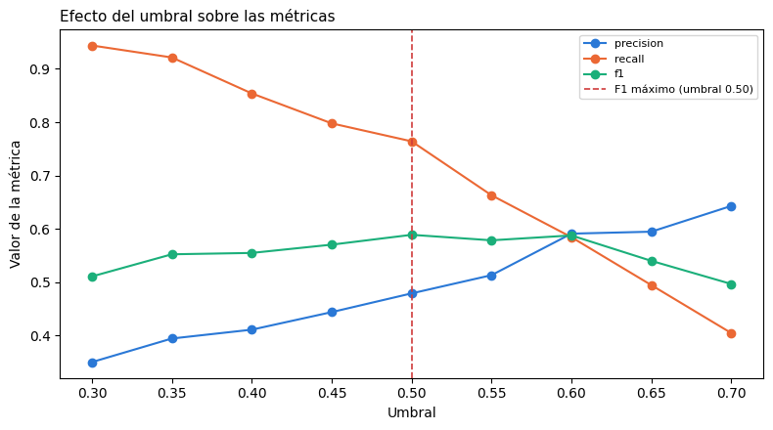
Clasificación
Histograma de scores y selección del umbral
Umbral | Sensib. (supera) | Especif. (insuf.) | Bal. accuracy | F1 macro
0,45 | 0,777 | 0,643 | 0,710 | 0,646
0,50 | 0,718 | 0,708 | 0,7127 | 0,669
0,55 | 0,650 | 0,768 | 0,709 | 0,684
0,60 | 0,576 | 0,817 | 0,697 | 0,688
• Las dos clases pesan lo mismo. No armamos listas de escuelas: caracterizar bien a las que superan y a las que no es lo mismo.
• F1 no expresa eso: ignora los verdaderos negativos. F1 macro se deja arrastrar por la clase mayoritaria.
• Balanced accuracy sí. Su máximo fuera de fold cae exactamente en 0,50.
Coincide con el óptimo teórico: al entrenar con class_weight="balanced" el modelo queda calibrado a un prior 50/50, así que con costos simétricos el corte óptimo es 0,50 por construcción. Curva sobre 1.429 scores fuera de fold, no sobre el split de 358.

Slide 27
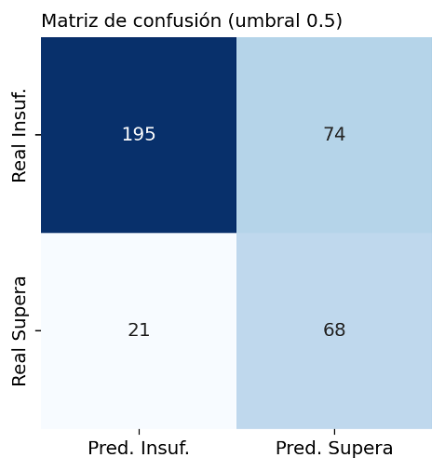
Clasificación
Métricas de efectividad
Clase | Precis. | Recall | F1 | n
Insuficiente | 0,903 | 0,725 | 0,804 | 269
Elemental o adecuado | 0,479 | 0,764 | 0,589 | 89
Macro promedio | 0,691 | 0,744 | 0,696 | 358
Bajo el criterio de clases con igual peso se leen los dos recalls —0,725 y 0,764—, no la precisión: con 24,8% de prevalencia, la precisión de la clase positiva está acotada por la tasa base. Y 295 establecimientos (20,6%) están a menos de 10 puntos del corte: parte del error es la banda de ambigüedad.

Slide 28
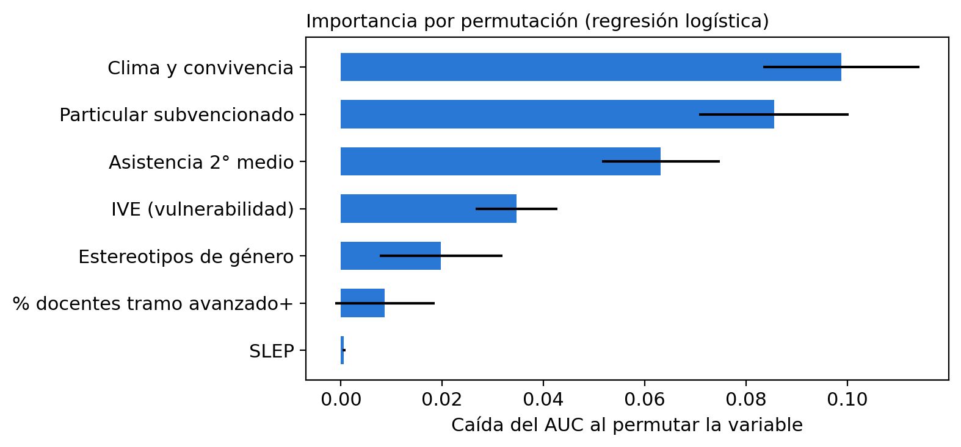
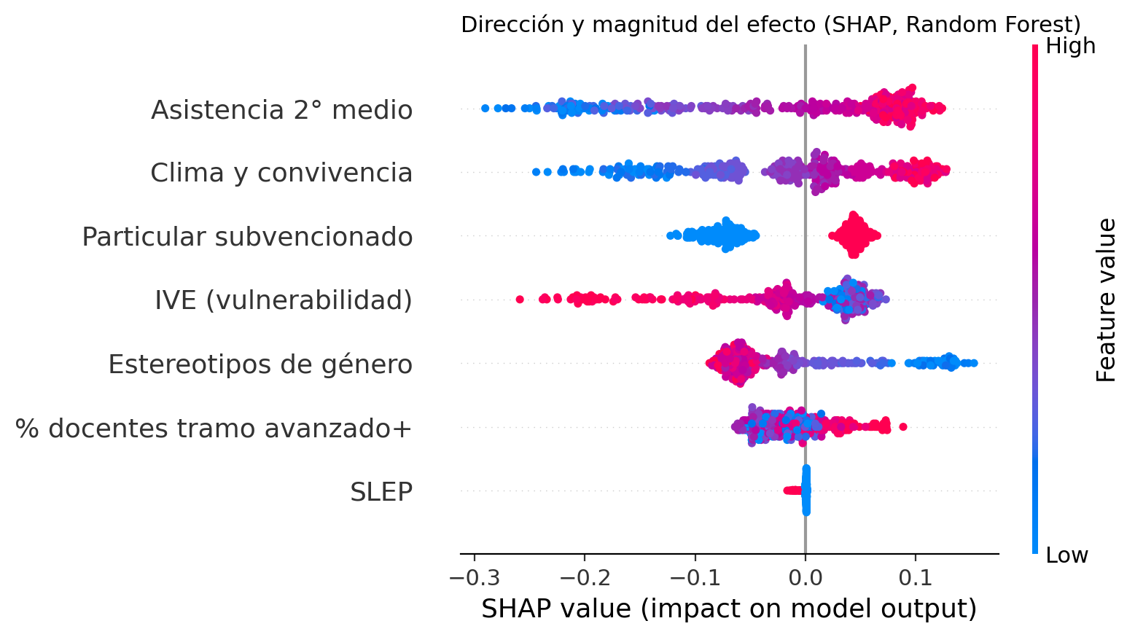
Clasificación
¿Qué factores se asocian al rendimiento?
Clima y dependencia administrativa
En la logística mandan el clima escolar y la dependencia. Clima y convivencia 0,099, particular subvencionado 0,086, asistencia 0,063.
Lectura de odds ratios
Lectura sustantiva: convivencia 1,69 y asistencia 1,64 por desv. estándar. Los estereotipos de género juegan en contra (0,72) y el IVE también (0,75).
Docentes en tramo avanzado o experto
El % de docentes en tramo avanzado no aporta (0,009 ± 0,010, indistinguible de cero).
Análisis SHAP (Random Forest)
Reordena sin cambiar los factores asociados: asistencia 0,100, convivencia 0,076, particular subvencionado e IVE 0,061.
Efectos con curva en S
La asistencia pesa fuerte bajo 0,80 y se aplana sobre 0,90.

Slide 29
Clasificación
Revisión de casos
Resultado | n | Conviv. | Asist. | IVE | Género | Puntaje
Acierto (insuficiente) | 195 | 73,2 | 0,84 | 0,90 | +0,04 | 224,5
Acierto (supera) | 68 | 78,8 | 0,90 | 0,87 | −0,13 | 271,9
Falso negativo | 21 | 76,1 | 0,86 | 0,90 | +0,11 | 267,0
Falso positivo | 74 | 77,5 | 0,89 | 0,89 | −0,09 | 232,5
• Los 21 falsos negativos son el centro de la pregunta de investigación. Promedian 267 puntos con condiciones de contexto que predicen fracaso.
Falsos negativos | Comuna | Score | IVE | Puntaje
Liceo Bicent. de Excelencia Técnica | Loncoche | 0,19 | 0,98 | 258
Liceo Industrial J. T. de Urmeneta | Coquimbo | 0,22 | 0,93 | 267
Colegio Robinson Cabrera Beltrán | Retiro | 0,29 | 0,97 | 282

Slide 30
Conclusiones
Conclusiones
Comparación de clasificadores: cuál elegimos y por qué
Modelo | AUC test | AUC 5-fold | D.E. | F1 macro | Bal. acc.
Baseline (clase mayoritaria) | 0,500 | 0,500 | 0,000 | 0,429 | 0,500
Regresión logística (C = 0,1) | 0,817 | 0,783 | 0,014 | 0,696 | 0,744
Random Forest (hoja = 15) | 0,810 | 0,788 | 0,004 | 0,709 | 0,735
Reportamos el AUC de validación cruzada, no el del split único: la del split es optimista. La diferencia entre logística y bosque —cinco milésimas— cae dentro del error.
1
No hay desempeño que resignar
0,783 contra 0,788, con desviaciones de 0,014 y 0,004. No existe un ganador estadístico que defender.
2
La interpretabilidad no cuesta nada acá
SHAP mostró que los efectos se suman más que se multiplican: no hay interacciones que un modelo aditivo se pierda.
3
El producto es el argumento
«Por cada desviación estándar de convivencia la chance se multiplica por 1,69» es discutible por un equipo directivo. 300 árboles no entregan esa frase.
El bosque no se descarta: de él salen las curvas en S de asistencia y convivencia vía SHAP, que son la parte más accionable del trabajo. La logística cuantifica; el bosque muestra la forma.

Slide 31
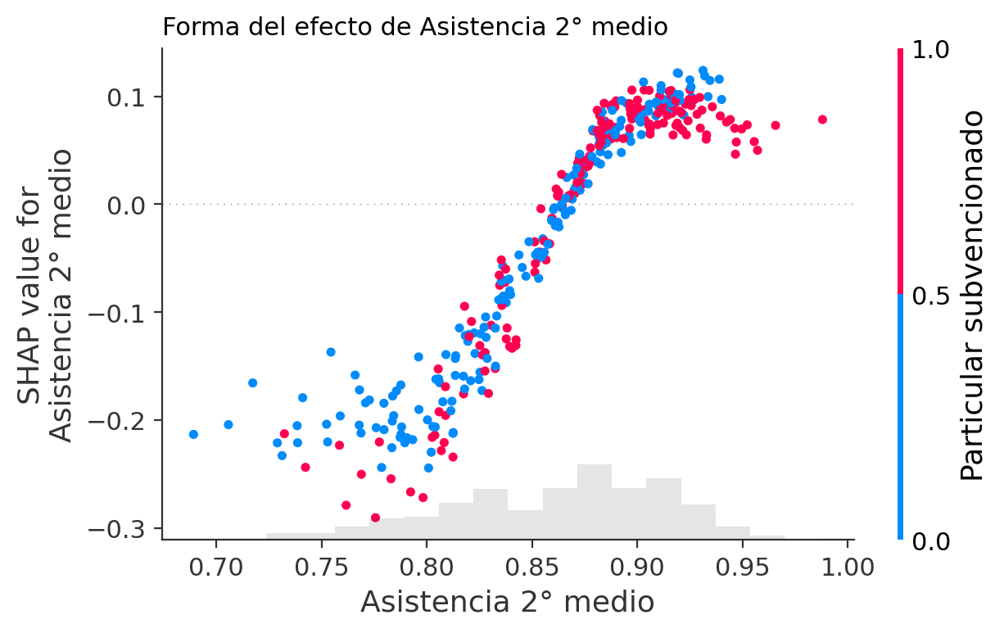
Conclusiones
Conclusiones
Sobre qué puede actuar una escuela con los recursos que ya tiene
NO lo decide la escuela · estructural
Grupo socioeconómico · IVE · dependencia administrativa · zona urbano-rural
Pesa, y mucho. Pero no lo explica todo.
SÍ lo decide la escuela · accionable
Convivencia escolar · asistencia · estereotipos de género del estudiantado
A igualdad de IVE (0,888 vs 0,890): 18,9 puntos y 30,4 pp de brecha.
• Rendimientos decrecientes. Bajo 0,80 de asistencia o bajo 72 de convivencia está casi todo el margen. Sobre 0,90 y sobre 80 el esfuerzo rinde poco: conviene moverlo. Importa porque el esfuerzo es limitado.
• Los estereotipos de género no cuestan presupuesto. Se trabajan con práctica pedagógica en el aula.
• El tramo docente no discrimina (AUC 0,539). Una escuela que espera mejores docentes para mejorar está esperando algo que no explica la diferencia.
Controlando el contexto, sobra variación explicada por factores sobre los que una escuela sí puede intervenir.

Slide 32
Conclusiones
Conclusiones
Lo que no permite concluir, y qué haríamos distinto
Lo que NO podemos afirmar
Nada de esto es causal. Es un corte transversal y observacional de un año. La convivencia se asocia al logro; no decimos que subirla lo suba.
· Causalidad inversa: una escuela que funciona bien probablemente genera mejor clima percibido.
· Sesgo de método común: convivencia y género se miden con el cuestionario que responden los mismos estudiantes, el mismo día que rinden la prueba. La asistencia no tiene ese problema: es registro administrativo.
· Los grupos quedaron igualados en IVE, pero no en dependencia administrativa.
· No generaliza a escuelas pequeñas: quedaron fuera de la muestra.
Conocimiento adquirido
1. Verificar quién falta, no cuánto falta. Excluimos 97 establecimientos por no respuesta en género. Al auditarlo: mediana de 29 estudiantes evaluados contra 64, 18,6% rurales contra 8,5%, y solo 3 de 97 superan el corte. Son escuelas chicas, donde diez no respuestas cruzan el umbral. El criterio de calidad de datos nos sesgó la muestra por tamaño.
2. Trazabilidad entre lo decidido y lo usado. El EDA concluyó incorporar la composición SEP y quedó fuera de la base final. Agregándola, el AUC de CV sube de 0,783 a 0,806.
3. Evaluar la cobertura antes de construir. Levantamos dos indicadores docentes con análisis factorial completo y los descartamos por 28% de no respuesta.
Lo que nos llevamos: la parte difícil no fue modelar. Fue decidir qué cuenta como condición y qué cuenta como característica. Esa decisión no la resuelve ninguna métrica.

Slide 33
¡Muchas gracias!
Taller de proyecto
Grupo 4
Integrantes
Felipe Riquelme Becerra
Jorge Sepúlveda Sepúlveda
Manuel Sanhueza Moncada
Osvaldo Vázquez Ortega
Verónica Canales Guerrero

Slide 34
Referencias bibliográficas
Agencia de Calidad de la Educación. (2013). Metodología de construcción de grupos socioeconómicos. Recuperado de https://archivos.agenciaeducacion.cl/Metodologia_de_Construccion_de_Grupos_Socioeconomicos_Simce_2013.pdf
Agencia de Calidad de la Educación. (2020). Guía metodológica para el uso de datos. Recuperado de https://archivos.agenciaeducacion.cl/Libro_Guia_Metodologica_Uso_de_Datos_2020.pdf
Agencia de Calidad de la Educación. (2026). Evaluaciones nacionales estandarizadas 2024: Informe técnico. Recuperado de https://s3.us-east-1.amazonaws.com/archivos.agenciaeducacion.cl/Informe_Tecnico_2024.pdf
Agencia de Calidad de la Educación. (2026). Indicadores de desarrollo personal y social medidos en cuestionarios autorreportados: Informe técnico 2024. Recuperado de https://s3.us-east-1.amazonaws.com/archivos.agenciaeducacion.cl/IDPS_Informe-tecnico-2024.pdf
Agencia de Calidad de la Educación. (s.f.). ¿Por qué no se pueden entregar resultados individuales? Recuperado de https://www.agenciaeducacion.cl/
Agencia de Calidad de la Educación. (s.f.). ¿Qué comparaciones entre resultados Simce de un mismo año son incorrectas? Recuperado de https://www.agenciaeducacion.cl/
Bellei, C., Muñoz, G., Pérez, L. M., & Raczynski, D. (2004). ¿Quién dijo que no se puede? Escuelas efectivas en sectores de pobreza. UNICEF; Ministerio de Educación de Chile.
Cai, L., & Zhu, Y. (2015). The challenges of data quality and data quality assessment in the big data era. Data Science Journal, 14, 2. https://doi.org/10.5334/dsj-2015-002

Slide 35
Referencias bibliográficas
Carabaña, J. (2016). El Informe Coleman, 50 años después. Revista de Sociología de la Educación-RASE, 9(1), 9–21. https://doi.org/10.7203/RASE.9.1.8400
Coleman, J. S., Campbell, E. Q., Hobson, C. J., McPartland, J., Mood, A. M., Weinfeld, F. D., & York, R. (1966). Equality of educational opportunity. U.S. Government Printing Office.
Del Río, M. F., Susperreguy, M. I., Strasser, K., Iturra, C., & Gallardo, I. (2019). Creencias sobre matemática y género de estudiantes, docentes y padres: Datos sensibles para el diseño de intervenciones (Informe Final FONIDE, Proyecto FON1700003). Ministerio de Educación de Chile.
Gamoran, A., & Long, D. A. (2006). Equality of educational opportunity: A 40-year retrospective (WCER Working Paper No. 2006-9). University of Wisconsin–Madison, Wisconsin Center for Education Research.
Laboratorio de Gobierno. (2025). Agilizando la entrega del SIMCE. https://drive.google.com/file/d/1EbPf3O7McBetNWfGU2AJ_oTQv1C7RKcU/view
Manzi, J., Bogolasky, F., Gutiérrez, G., Grau, V., & Volante, P. (2014). Análisis sobre valoraciones, comprensión y uso del SIMCE por parte de directores escolares de establecimientos subvencionados (Informe Final FONIDE F711269). Ministerio de Educación de Chile.
Tomaszewski, W., Xiang, N., & Western, M. (2020). Student engagement as a mediator of the effects of socio-economic status on academic performance among secondary school students in Australia. British Educational Research Journal, 46(3), 610–630. https://doi.org/10.1002/berj.3599
Treviño, E. (s.f.). Resultados individuales del SIMCE [Columna de opinión]. La Tercera. https://www.latercera.com/diario-impreso/resultados-individuales-del-simce/

Slide 36
Anexo
Material de respaldo para preguntas: fuentes de datos en detalle, segundo panel de outliers, matrices de dispersión y síntesis de relaciones.

Slide 37
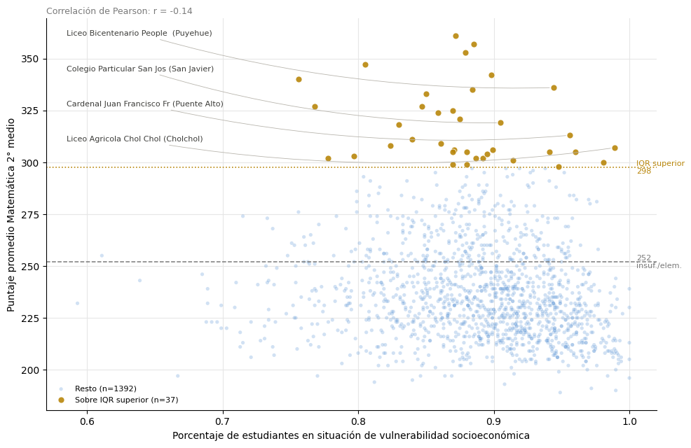
Exploración de datos
Análisis de outliers

Slide 38
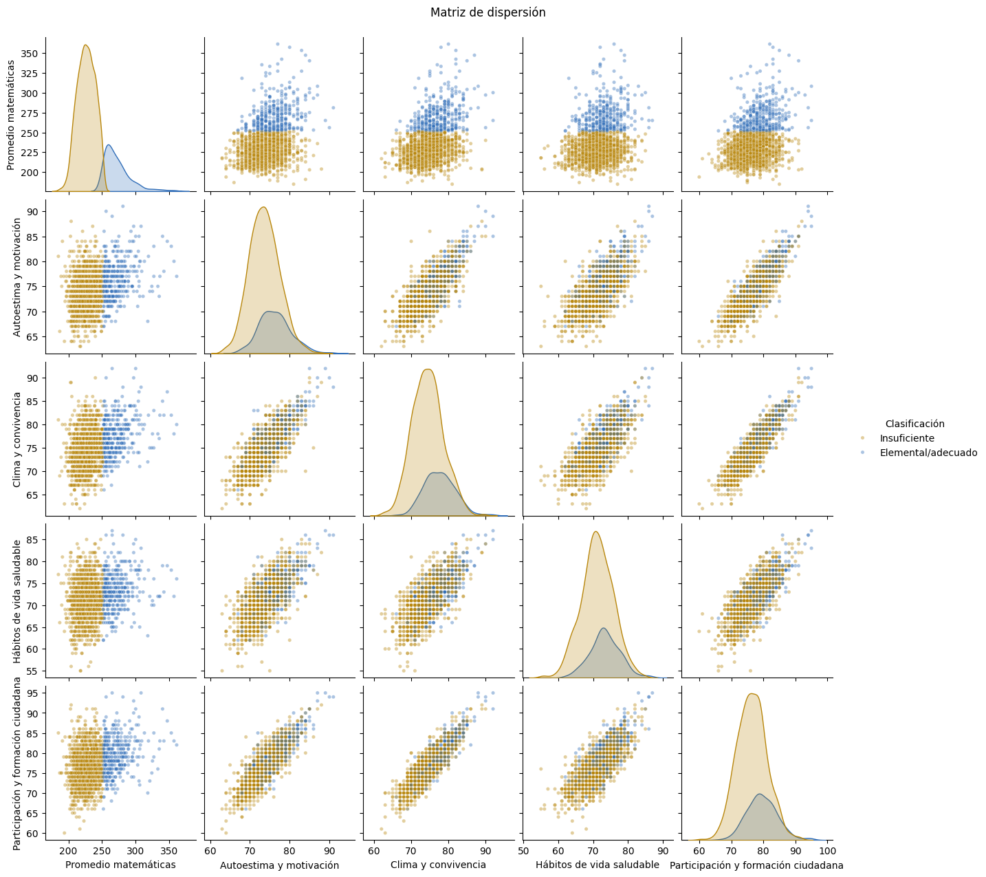
Exploración de datos
Exploración y relaciones entre dimensiones
Relación con rendimiento SIMCE
Los establecimientos con puntajes más altos en el SIMCE tienden a registrar mejores índices en los IDPS, existiendo una relación moderada (con excepciones).
Asociación entre indicadores IDPS
Se observa una relación lineal clara y positiva al analizar las diferentes dimensiones de los IDPS entre sí.
Distribución de los IDPS (diagonal)
La gran mayoría de los establecimientos se sitúa sobre los 60 puntos (en escala de 0 a 100).
Existe una alta concentración en el centro, reflejando una baja desviación estándar por dimensión.
En grupos con promedio elemental/adecuado se aprecia una dispersión levemente desplazada a la derecha.

Slide 39
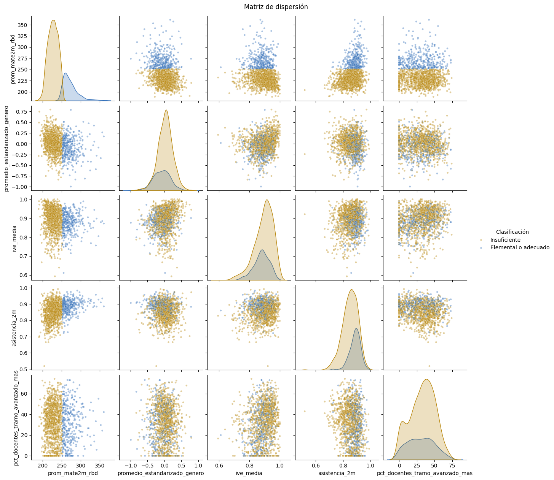
Exploración de datos
Exploración y relaciones entre dimensiones
Relación con rendimiento SIMCE
La asistencia de los estudiantes de segundo medio tiende a presentar una asociación más clara con los resultados del SIMCE: a mayor asistencia, mejores resultados en la prueba de matemáticas.
La relación con las creencias de género y el índice de vulnerabilidad es moderada.
No se observa una asociación entre el porcentaje de docentes en tramos avanzado y experto con el nivel de logro académico.
Distribución atributos (diagonal)
En general, existe una alta concentración en el centro, reflejando una baja desviación estándar por indicador.
Para asistencia, los establecimientos con promedio elemental/adecuado presentan una dispersión desplazada a la derecha.

Slide 40
Exploración de datos
Relaciones clave encontradas en el análisis
Rendimiento SIMCE
Se identifican asociaciones moderadas, pero robustas entre el promedio Simce y la mayor parte de las variables analizadas.
Consistencia con literatura
A mejores resultados académicos se observa:
Mejor clima y convivencia escolar.
Mayor asistencia a clases.
Menor presencia de estereotipos de género.
Desarrollo Social (IDPS)
Existe una fuerte asociación positiva entre los indicadores clave de desarrollo personal y social:
Convivencia escolar
Autoestima y motivación
Participación ciudadana
Vida saludable

